Slide 1
Chào mừng các em đến với tiết học!

Slide 2

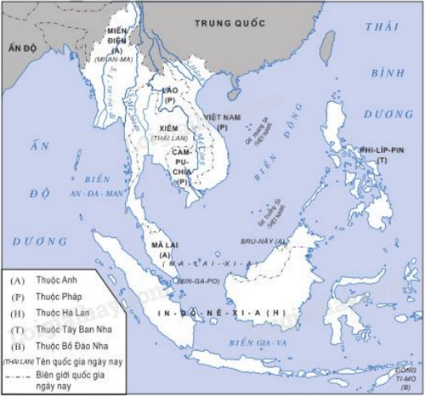
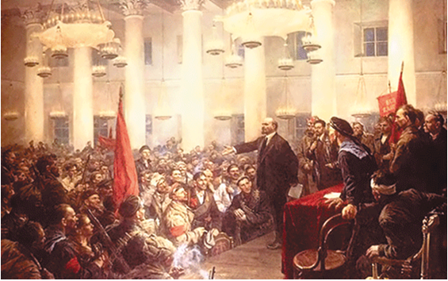
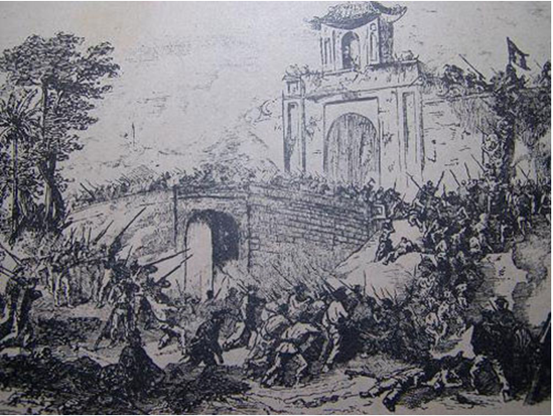
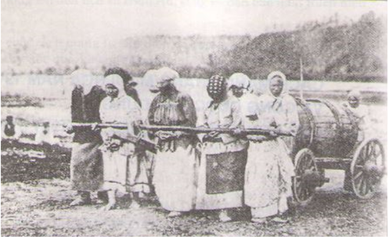
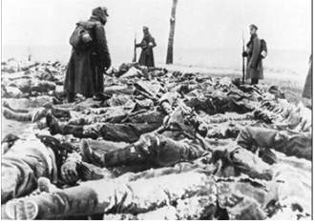
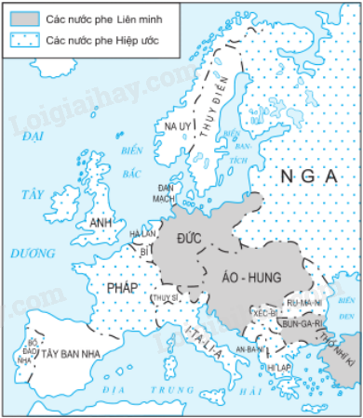
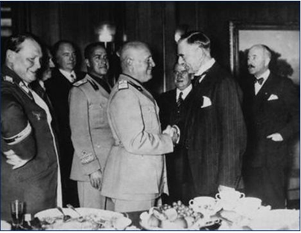
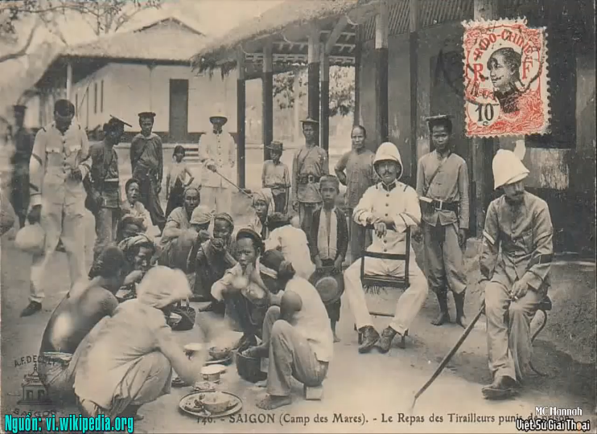
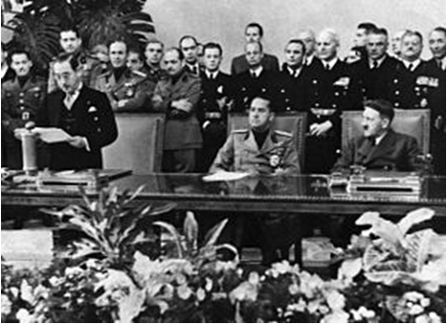
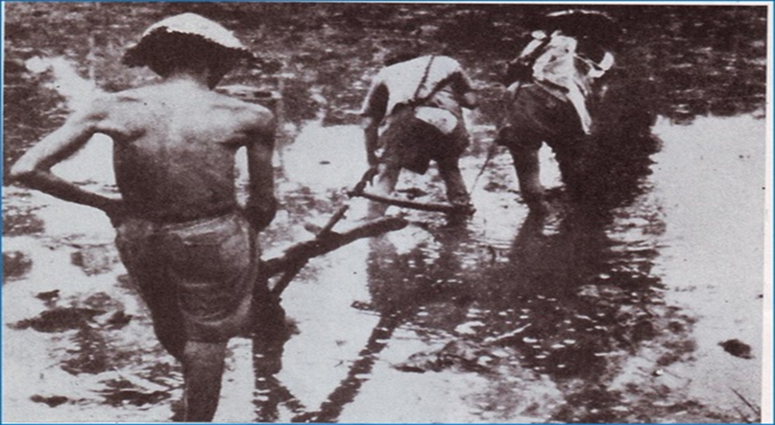
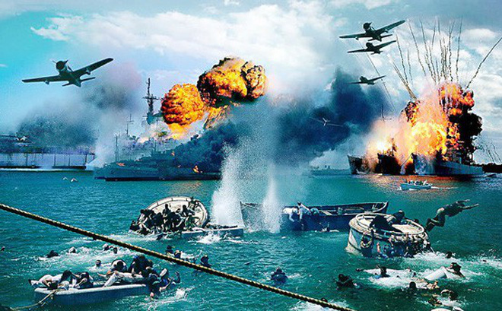
Chương trình lịch sử 11
Các nước châu Á, Phi, Mĩ la tinh
Chiến tranh thế giới thứ nhất
Những thành tựu văn hóa thời cận đại
CTTGII
Lịch sử thế giới hiện đại
LỊCH SỬ VIỆT NAM
Pháp tấn công Đà Nẵng
CM tháng Mười Nga

Slide 3
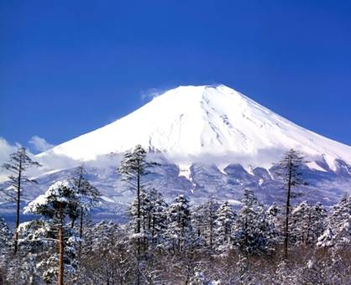
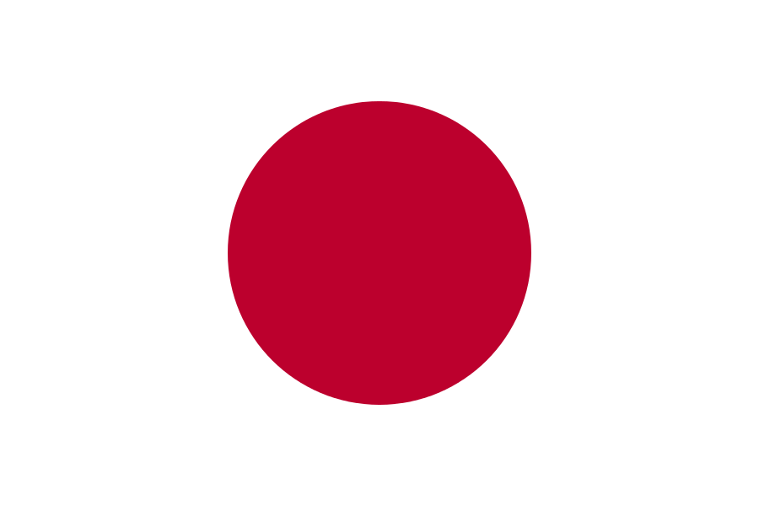
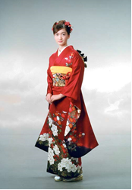
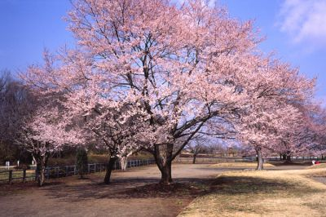
Cho biết nội dung của những bức tranh trên?
Qua đó gợi cho em liên tưởng đến Quốc gia nào?
Núi Phú sĩ
Quốc kỳ
Bộ Kimono
Hoa anh đào

Slide 4
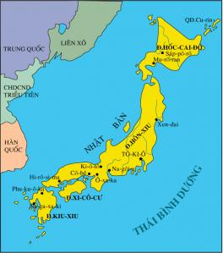
Nhật Bản
NB: là quần đảo ở Đông Bắc á, có 4 đảo chính (Hônsu, Hoccaiđô, Kiu siu và Sicôcư)
NB Nằm ở nơi tiếp giáp giữa 2 lục địa rộng lớn (LB Nga - Trung Quốc) và Thái Bình Dương bao la, rất giàu tài nguyên hải sản

Slide 5
PHẦN 1: LỊCH SỬ THẾ GIỚI CẬN ĐẠI
(Tiếp theo)
Chương I. Các nước Châu Á, Châu Phi và khu vực Mĩ Latinh (Thế kỉ XIX-đầu thế kỉ XX)
Bài 1. Nhật Bản
1.Nhật Bản từ đầu thế kỉ XIX đến trước năm 1868
3.Nhật Bản chuyển sang giai đoạn đế quốc chủ nghĩa
2. Cuộc Duy tân Minh Trị

Slide 6
1
Nhật Bản từ đầu thế kỉ XIX đến trước năm 1868

Slide 7
Em hãy nêu những nét chính về tình hình chính trị, kinh tế, xã hội Nhật Bản trước cuộc cải cách Minh Trị?

Slide 8
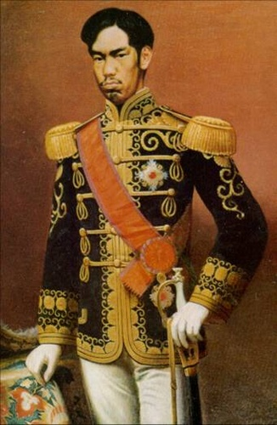
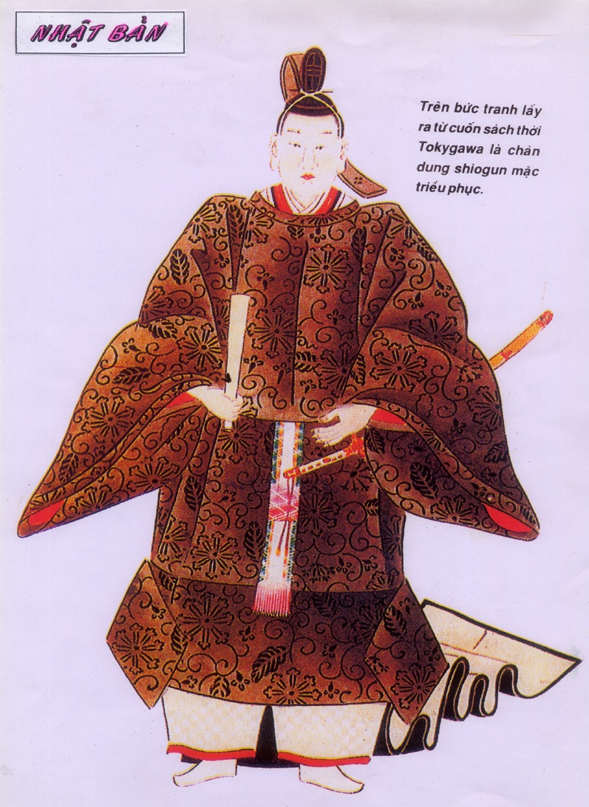
- Chính trị: NB vẫn là nhà nước Quân chủ chuyên.
Thiên Hoàng >< Sô - Gun.
Sôgun
(Tướng quân)
Thiên hoàng

Slide 9
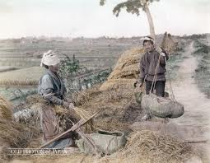
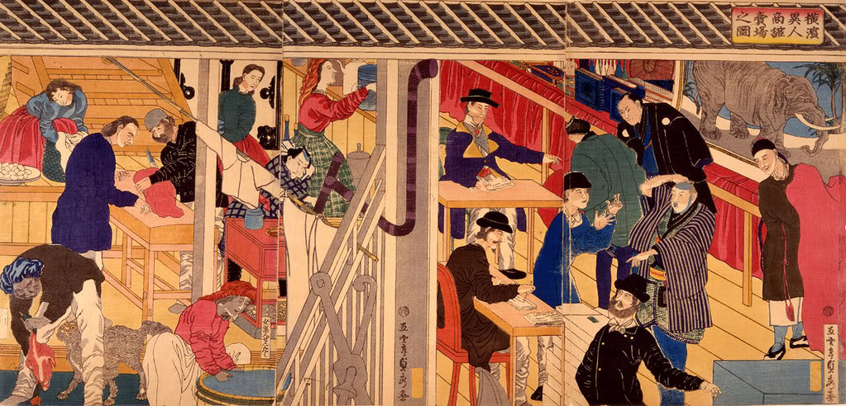
- Kinh tế:
+ Nông nghiệp: lạc hậu.
+ Công nghiệp: Mầm móng kinh tế TBCN đã phát triển nhanh chóng.
Công thương nghiệp
Nông nghiệp

Slide 10
Mầm móng kinh tế TBCN phát triển
Nông nghiệp
lạc hậu
Quan hệ sản xuất phong kiến lỗi thời

Slide 11
Qúy tộc lớn
có quyền lực và giàu có
DAIMYO
Qúy tộc trung và nhỏ
địa vị suy giảm
SAMURAI
Giàu có, không có địa vị chính trị
TƯ SẢN
Bị tư sản bóc lột, chèn ép
THỊ DÂN
Bị quý tộc
phong kiến
bóc lột
NÔNG DÂN

Slide 12

- Xã hội: Mâu thuẫn giữa nhân dân với chế độ Pk ngày càng gay gắt
Nông dân
Tư sản
Thị dân
Chế độ phong kiến
MÂU THUẪN XÃ HỘI SÂU SẮC

Slide 13
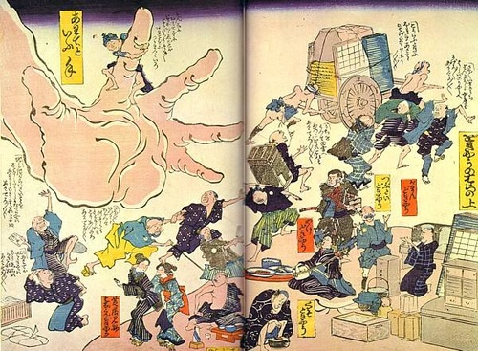
Merkur
Venus
Mars
Jupiter
Saturn
Neptun
- Đối ngoại: Các nước Đế quốc ở Phương Tây và Âu Mĩ dùng vũ lực đòi Nhật phải “mở cửa”như: Mĩ, Anh, Pháp, Nga.
Merkur ist der sonnennächste Planet
Die Venus hat einen schönen Namen
Der mars ist eigentlich ein kalter Ort
Ein Gasriese und der größte Planet
Saturn ist ein Gasriese und hat viele Ringe
Neptun ist der sonnenfernste Planet
Bàn tay của Perry (Mỹ) vươn tới nước Nhật

Slide 14




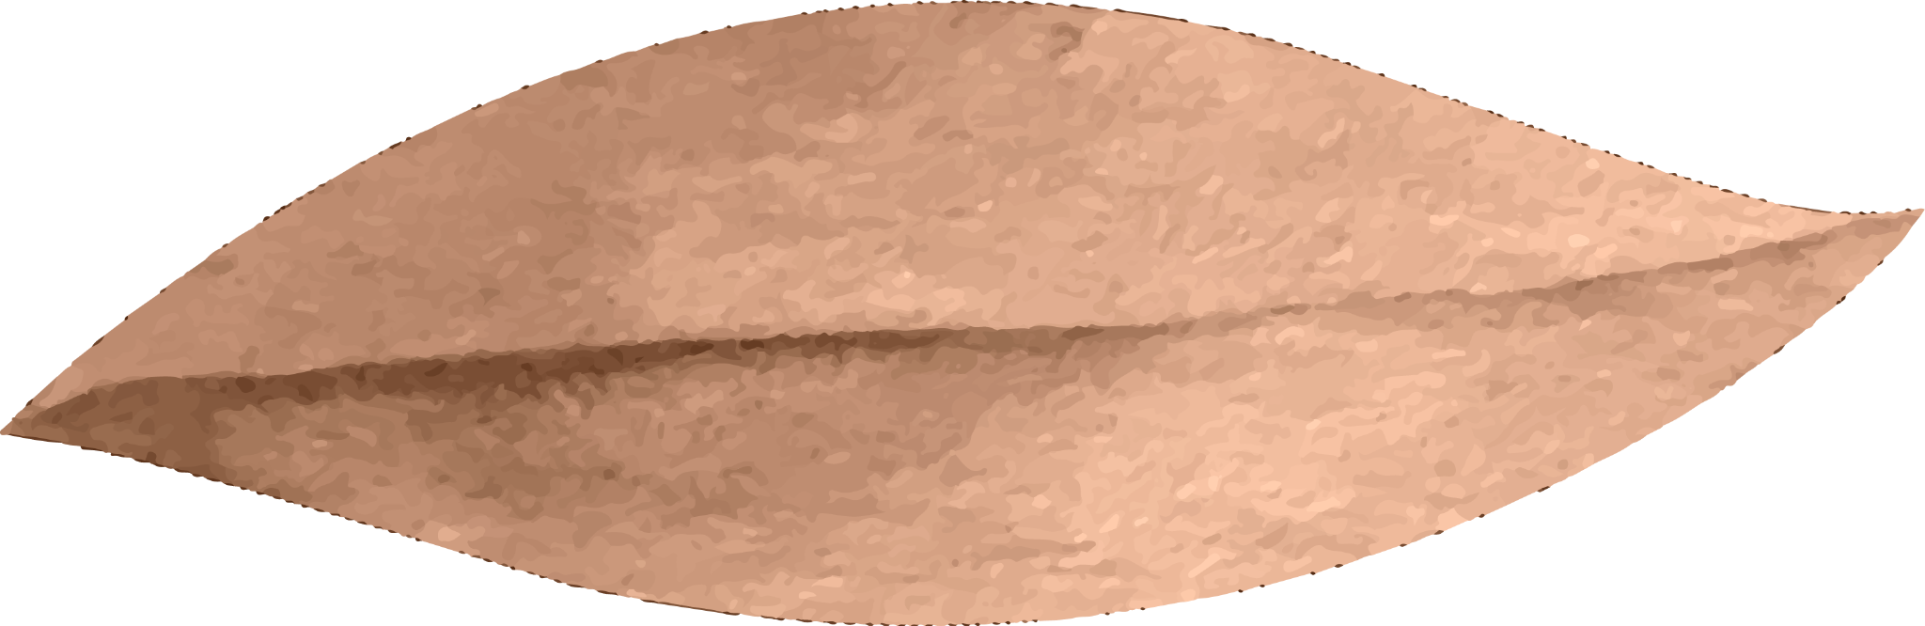

NHẬT BẢN TRƯỚC
1868
Tác động bên
ngoài
Kinh tế
Xã hội
Chính trị
Khủng hoảng, suy yếu

Slide 15
Nguy cơ thực dân phương Tây xâm lược
Duy trì chế độ phong kiến
lỗi thời, lạc hâu
Duy tân, cải cách

Slide 16
Theo em, Nhật Bản
chọn con đường nào
để đưa Nhật Bản phát triển?

Slide 17
2
Cuộc Duy tân Minh Trị

Slide 18
Trình bày bối cảnh ra đời của
cuộc Duy tân Minh Trị?

Slide 19
a. Hoàn cảnh:
-Cuối năm 1867 - đầu năm 1868, chế độ Mạc Phủ bị sụp đổ. Thiên hoàng Minh Trị sau khi lên ngôi đã tiến hành một loạt cải cách tiến bộ:
Thiên hoàng Minh Trị

Slide 20
Vị Thiên hoàng thứ 122 của Nhật Bản theo Danh sách Thiên hoàng truyền thống, trị vì từ 1/1868 tới khi qua đời năm 1912. Ông có công lớn nhất trong việc canh tân và đưa Nhật Bản trở thành một quốc gia hiện đại, thoát khỏi nguy cơ trở thành thuộc địa của các nước đế quốc phương Tây giữa lúc chủ nghĩa thực dân đang phát triển mạnh.
Thiên hoàng Minh Trị
(1852-1912)

Slide 21
Trình bày nội dung chính của Cuộc Duy tân Minh Trị trong các lĩnh vực:
Chính trị
Kinh tế
Quân sự
Giáo dục

Slide 22
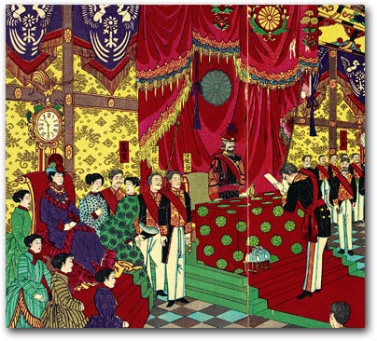
b. Nội dung của CCMT:
Chính sách | Nội dung | Ý nghĩa
Chính trị | Nhật hoàng tuyên bố thủ tiêu chế độ Mạc phủ, lập chính phủ mới, thực hiện bình đẳng ban bố quyền tự do. | -Thủ tiêu chế độ mạc phủ thành lập chính quyền theo con đường TBCN
Nhật Hoàng công bố Hiến pháp năm 1889

Slide 23
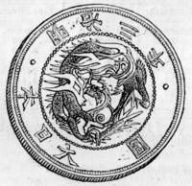
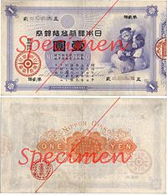
:
Kinh tế | - Thống nhất thị trường, tiền tệ. - Cho phép mua bán ruộng đất. - Phát triển TBCN | -Đẩy mạnh phát triển KT theo hướng TBCN
Tiền kim loại
Tiền giấy

Slide 24
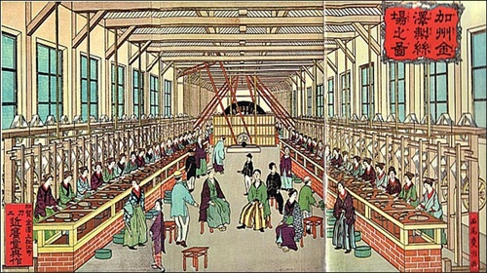
Một công xưởng của Nhật theo công nghệ phương Tây khoảng thập niên 1880

Slide 25
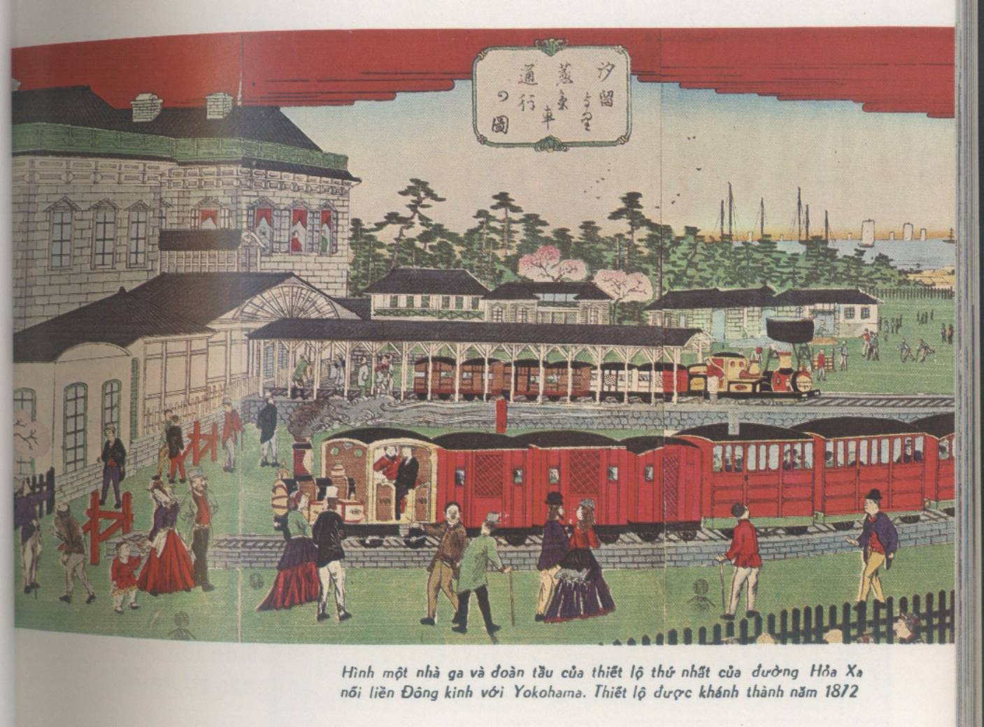
Nhà ga và đường tàu trên đường sắt đầu tiên được khánh thành năm 1872

Slide 26
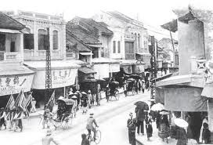
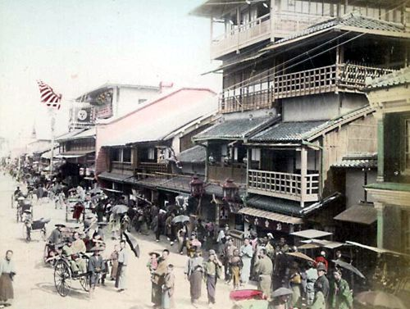
Một góc đô thị ở Nhật Bản- phát triển theo
hướng TBCN

Slide 27
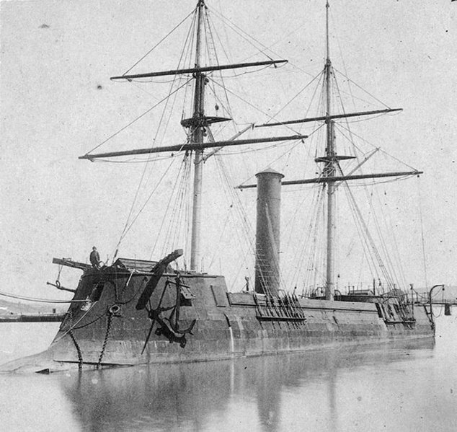
:
Quân sự | - Tổ chức và huấn luyện theo kiểu phương Tây Chú trọng đóng tàu chiến, sản xuất vũ khí đạn dược. | Xây dựng quân đội chính quy bảo vệ Tổ quốc
tàu sắt đầu tiên của Nhật 1869

Slide 28
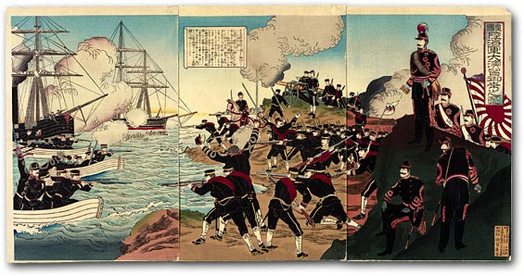
Nhật Hoàng quan sát cuộc tập trận của lực lượng Hải quân

Slide 29
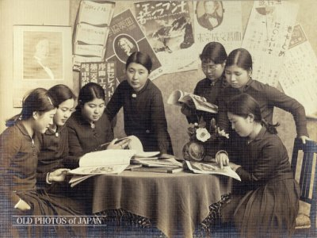
:
VH- GD | - Thi hành chính sách giáo dục bắt buộc -Chú trọng nội dung KH-KT -Cử học sinh giỏi du học phương Tây | -Phát triển GD là chìa khoá mở đường cho NB phát triển
Học sinh Nhật Bản thời Minh Trị

Slide 30
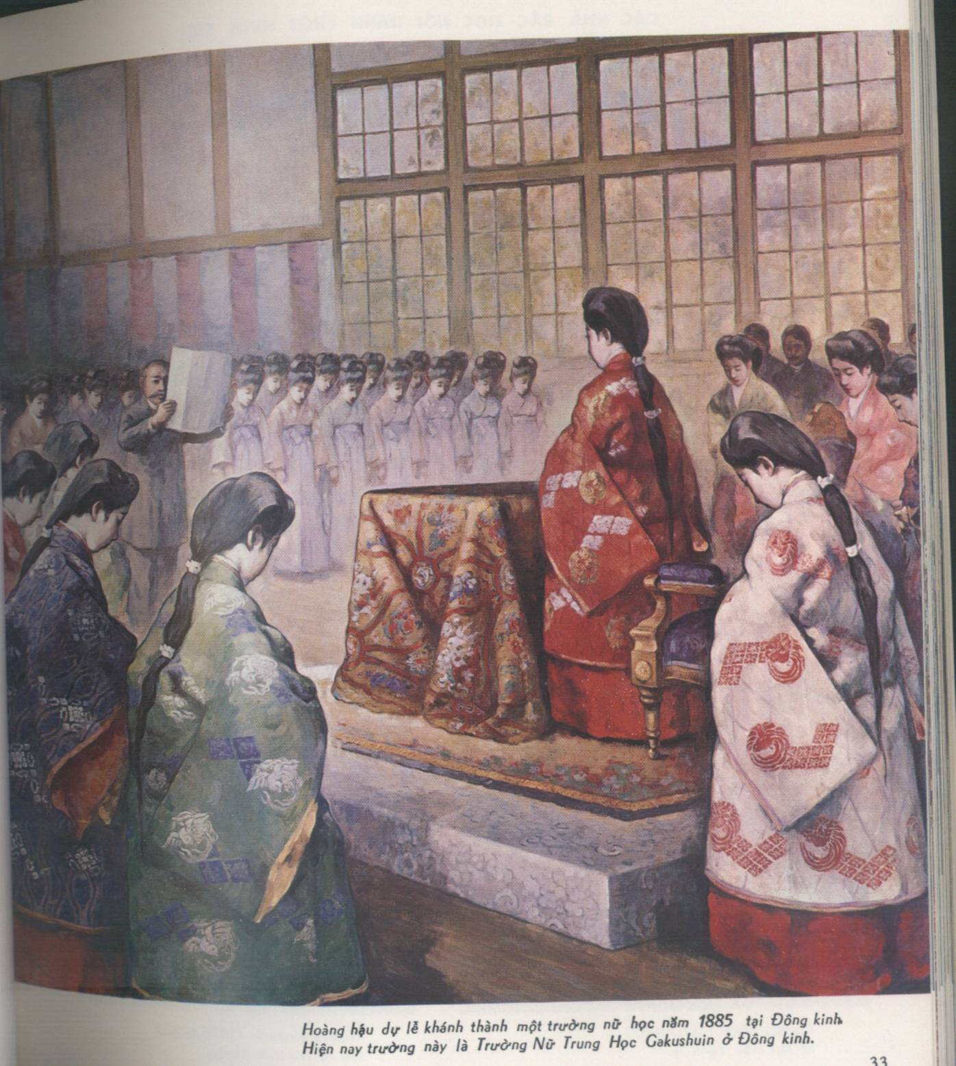
Hoàng hậu dự lễ khánh thành một trường nữ học

Slide 31



THẢO LUẬN
1 PHÚT
Đánh giá vai trò và ý nghĩa
của cuộc Duy Tân Minh Trị

Slide 32
-
Ý nghĩa, tính chất của cải cách:
- Cải cách Minh Trị mang tính chất của một cuộc cách mạng tư sản, mở đường cho chủ nghĩa tư bản phát triển ở Nhật.
Vai trò
ý nghĩa
CHÍNH TRỊ
KINH TẾ
QUÂN SỰ
GIÁO DỤC

Slide 33
3
Nhật Bản chuyển sang giai đoạn đế quốc chủ nghĩa

Slide 34
Những sự kiện nào chứng tỏ vào cuối thế kỉ XIX, Nhật Bản đã chuyển sang giai đoạn đế quốc chủ nghĩa?

Slide 35
- Kinh tế:
+ Các công ty độc quyền ra đời: Mít-xưi, Mit-su-bi-si chi phối đời sống kinh tế, chính trị Nhật Bản.
“Anh có thể đi đến Nhật trên chiếc tàu thủy của hãng Mit-xưi, tàu chạy bằng than đá của Mit-xưi, cập bến cảng của Mit-xưi, sau đó đi tàu điện của Mit-xưi đóng, đọc sách do Mit-xưi xuất bản, dưới ánh sáng bóng điện do Mit-xưi chế tạo...”

Slide 36
- Đối ngoại: + Xóa bỏ các hiệp ước bất bình đẳng với các nước phương Tây.
+ Trong 30 năm cuối thế kỉ XIX, Nhật đẩy mạnh chính sách bành trướng xâm lược (xâm lược Đài Loan (1874), chiến tranh Trung Nhật (1894-1895), chiến tranh Nga – Nhật (1904-1905).

Slide 37
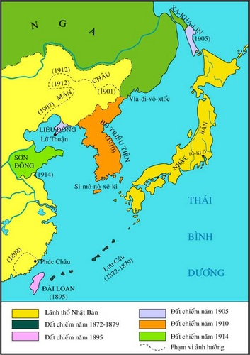


Chiến tranh
Nga - Nhật
1904-1905
1904-1905
Chiến tranh
Trung - Nhật
1894-1895
1894-1895
Năm 1874
Chiến tranh
Đài Loan 1874
Lược đồ sự bành trướng của Nhật Bản
cuối thế kỉ XIX đầu thế kỉ XX

Slide 38

Đối nội: Bần cùng hóa nhân dân lao động; Bóc lột công nhân nặng nề.
Năm 1901, Đảng Xã hội dân chủ thành lập.
THIÊN HOÀNG
Quyền sở hữu ruộng đất
phong kiến
Xây dựng đất nước bằng sức mạnh quân sự
ĐẾ QUỐC PHONG KIẾN QUÂN PHIỆT

Slide 39
Củng cố bài học:

Slide 40
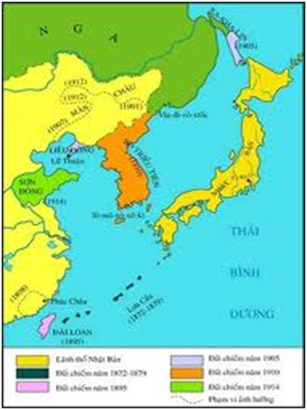
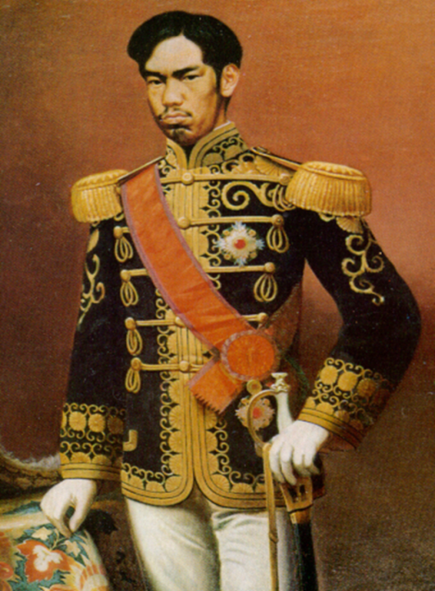
CNĐQ PHONG KIẾN
QUÂN PHIỆT
DUY TÂN MINH TRỊ
CHẾ ĐỘ
PHONG KIẾN
SUY YẾU
Cuối XIX - đầu XX
Năm 1868
Đầu thế kỉ XIX

Slide 41
1. Tầng lớp nào ở Nhật Bản mới được hình thành và trở nên giàu có nhưng lại không có quyền lực chính trị?
A. Tư sản công thương nghiệp
B. Tầng lớp Daimyo
C. Tầng lớp Samurai
D. Nông dân

Slide 42
2. Nông dân Nhật Bản bị giai cấp, tầng lớp nào bóc lột?
A. Phong kiến
B. Tư sản thương nghiệp
C. Tư sản công thương.
D. Tất cả các tầng lớp trên

Slide 43

3. Lĩnh vực được Nhật Hoàng quan tâm chú trọng nhất trong Cuộc Duy Tân Minh Trị là:
A. Chính trị.
B. Giáo dục.
C. Quân sự.
D. Kinh tế

Slide 44
1
Học bài cũ
2
Trả lời các câu hỏi Tr. 8/ SGK
3
Đọc bài mới: Bài 2. Ấn Độ

Slide 45


